Slide 1
Etude bilbio Mesh 3D Texturé
Jonathan.Guinet@c-s.fr
Tiré des travaux de Stephane.ALBERT@c-s.fr

Slide 2
CONTEXTE ET OUTILS
Contexte
s2p (CNES) → PC → Mesh 3D Texturé
COTS
PCL
MicMac (IGN)
MeshLab
ContextCapture (Acute3D filiale de Bentley)
CGAL
CGALmesh
CloudCompare

Slide 3
Rappels
État de l’Art
Algorithmes
Conclusion

Slide 4
État de l’Art
2
Terminologie et Catégorisation
Caractérisation des Méthodes
Taxonomie
/ 4

Slide 5
I. Terminologie et Catégorisation
Reconstruction à partir de PC
Interpolation (Géométrie Algorithmique)
Généralement à base de triangulation de Delaunay*
pcl::GreedyProjectionTriangulation (MRB, 2009)
Mais aussi : diagrammes de Voronoï*
Approximation (Champs Implicites)
Populaire : Équation de Poisson
Maillage de l’iso-surface : Marching-Cubes
Hybrides
Référence : Power Crust (ACKK, 2001) et (ACKK*, 2001)
Reconstruction Multi-Vue Stéréoscopique
Nader Salman et Mariette Yvinec (Salman, 2010)

Slide 6
II. Caractérisation des Méthodes
Basé sur Eurographics STAR 2014 (BTSALSS, 2014)
Sensibilité aux Imperfections/Artefacts
Hypothèses/Prérequis sur le PC en entrée
Topologie de la scène
Type de sortie

Slide 7
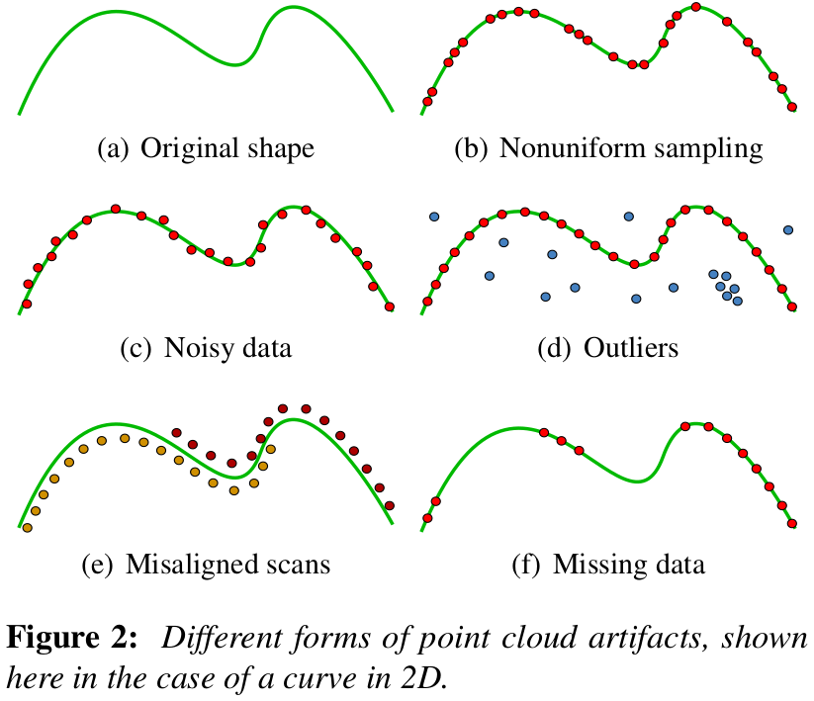
II. Caractérisation des Méthodes
Sensibilité aux Imperfections/Artefacts
Sampling Density
Uniforme (cas utopique ?)
Non-Uniforme (cas réel : s2p)
± Résolue
Peut être estimée algorithmiquement
cf. (LCL, 2006) et (WSS, 2009)
Noise
Perturbe les interpolations
Atténué par les approximations
cf. Poisson (KBH, 2006)
cf. RIMLS (OGG, 2009)
Outliers
Important dans le cas s2p
Ignorés
Explicitement (LCLT, 2007)
Implicitement (MGDC, 2010)

Slide 8
II. Caractérisation des Méthodes
Sensibilité aux Imperfections/Artefacts
Misalignment
Entre deux numérisations 3D
N. A. dans s2p
Discontinuités aigues
Missing-Data
Critère important pour
s2p
Discriminer les algorithmes
Différentes hypothèses :
Surface watertight (sans trous)
Déduction de la topologie du PC
Limitation aux données existantes
Déduction à partir d’hypothèses :
Squelette
Formes Primitives
Symétries
Canonical Regularities

Slide 9
II. Caractérisation des Méthodes
Hypothèses/Prérequis sur le PC en entrée
Normales à la surface en P
Non-orientées
Estimation par Principal Component Analysis (PCA) sur un voisinage
Imparfait et Bruité
Orientation déduite des informations de numérisation 3D (cas de s2p)
Pb : Comment déterminer le voisinage ?
Échelle = f( densité d’échantillonnage )
(LCL, 2006) et (OGG, 2009)
Assez restreint pour être précis
Assez large pour atténuer les imperfections
Mais pas trop large pour bien représenter l’espace tangent
(GG, 2007)
Donc : outils d’analyse ?

Slide 10
II. Caractérisation des Méthodes
Hypothèses/Prérequis sur le PC en entrée
Normales à la surface en P
Orientées
Très utile pour déterminer iso-surface
Généralisation au Champs Implicites et Fonction Caractéristiques
(CBCMFCE, 2001), (OBATS, 2003) et (KBH, 2006)
Méthodes de calcul :
Informations de numérisation 3D
Estimation (bruitée) à partir du treillis 2D de numérisation (LOS)
Orienter des normales non-orientées
Sinon
Propagation de l’orientation au voisinage
(HDDDS, 1992) et son extension (HLZAC, 2009)
Sensibilités aux imperfections
Imprécisions voir incomplétude
Impact sur la reconstruction

Slide 11
II. Caractérisation des Méthodes
Hypothèses/Prérequis sur le PC en entrée
Informations provenant de la numérisation 3D
Structure 2D du treillis de numérisation permet (cas de s2p)
d’orienter les normales
d’évaluer la densité d’échantillonnage
de discriminer certaines formes d’outliers
de calculer les LOS
Les LOS permettent de
Calculer de la fiabilité d’un vertex vs bruit (CL, 1996)
Déterminer l’enveloppe visible (AGANJ, 2009)
Imagerie RGB/Radiométrie
Utiliser les Vertex Attributes vs Texture

Slide 12
II. Caractérisation des Méthodes
Topologie de la scène
Premières méthodes : Générales
Contexte s2p
Puis : méthodes Spécialisées
Modèle CAO
Modélisation humaine
Formes organiques (par ex, végétation)
Modèles architecturaux
Environnement urbains
Environnement intérieurs
Hors-Contexte s2p (car trop spécialisé)
Types de sortie de la reconstruction
Mesh 3D
Fonction implicite
Champ de distances signés (HDDDS, 1992)
Fonction caractéristique
PC filtré

Slide 13
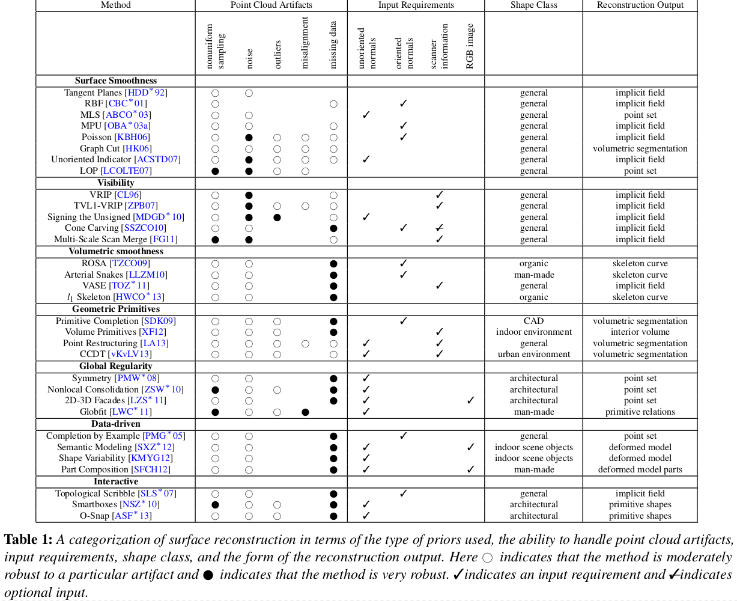
III. Taxonomie des Méthodes
Regroupements
Surface Smoothness
Visibility
Volumetric Smoothness
Geometric Primitives
Global Regularity
Data-Driven
Interactive

Slide 14
Algorithmes
3
Power Crust
Poisson
N. Salman
/ 14

Slide 15
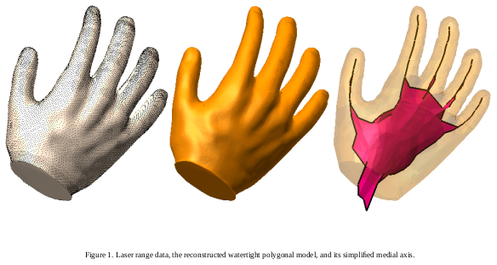
I. Power Crust
Catégorisation
Hybride : interpolation (Géométrie Algorithmique)
(ACKK, 2001) et (ACKK*, 2001)
Principe
Approximer la Medial Axis Transform (MAT)
Produire le mesh 3D (watertight) à partir de la MAT

Slide 16
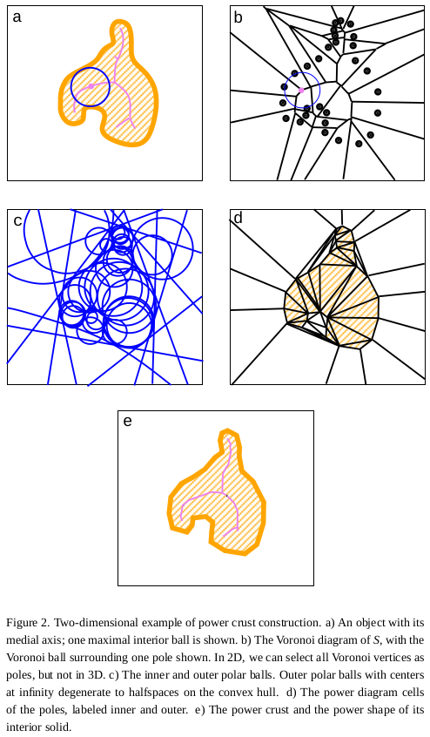
I. Power Crust
Medial Axis Transform
Théorie :
Object ≡ MAT = ∪∞ des Maximal Internal Balls
Approximation :
MAT ≈ Polar Balls ⊂ Voronoï Balls
Polar Balls ∈ {Intérieur | Extérieur}
Innovation
Utiliser un Power-Diagram
Diagramme de Voronoï pondéré
Subdivise l’espace en cellules polyédriques
{Plus proches voisins de Polar Ball} ⊂ Cellule
Mesh 3D = Power Crust = frontière des Cellules

Slide 17
I. Power Crust
Avantages
Robuste
Ne nécessite pas d’estimation des normales
Pas d’étape supplémentaire de maillage
Mesh 3D = Power Crust obtenu par construction
Conserve les arêtes
Implémentation libre (GPL)
Approximation ⇒ atténue le bruit
Inconvénients
Notion d’intérieur/extérieur sur une tuile .PLY ?
Trous (watertight) ?

Slide 18
II. Poisson
Catégorisation
Approximation (Champs Implicites)
Énoncé
Reconstruction de Surface ≡ Pb spatial de l’équation de Poisson
(KBH, 2006) et (KH, 2013)
Méthode globale : pas d’heuristique spatiale
La surface est watertight
Principe
Déterminer la fonction caractéristique du champ
Mailler l’iso-surface de la fonction caractéristique (Marching-Cubes)

Slide 19
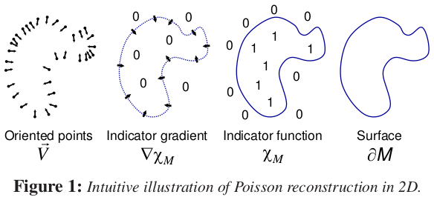
II. Poisson
Théorie
Relation intégrale entre
Vertex orientés (normales) du PC
Fonction caractéristique χ
champ de vecteurs ∇χ ≈ N près de la surface, 0 sinon
Vertex orientés du PC ≡ échantillonnage du ∇χ
Inverser ∇χ pour déterminer χ
Pb de Poisson standard
Δχ ≡ ∇∙∇χ = ∇∙N

Slide 20
II. Poisson
Avantages
Robuste
Méthode globale
Implémentation libre (MIT)
Approximation ⇒ atténue le bruit
Peu sensible aux outliers
Inconvénients
Dépend des normales
Sensibilité au dû aux imperfections d’estimation des normales
Surface watertight
Bien pour les zones aquatiques
Surplus d’information pour les occlusions
Arrondit les arêtes
Discontinuités dues au Marching-Cubes (cf. expérimentations MeshLab)

Slide 21
III. Reconstruction Multi-Vue Stéréoscopique
Méthode "N. Salman" qui combine
Vertex du PC
Image calibrées
Catégorisation
Reconstruction MVS hybride
interpolation (Géométrie Algorithmique)
(Salman), (SY, 2010), (SYM, 2010)

Slide 22
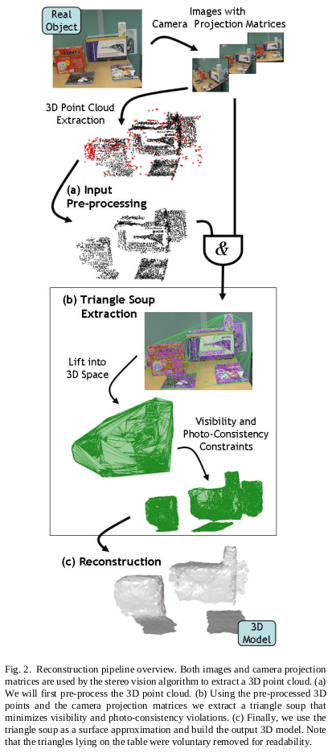
III. Reconstruction Multi-Vue Stéréoscopique
Principe
Générer le PC (ou pas : s2p)
Prétraiter le PC (filtrage)
Calculer une depth-map pour chaque image
Extraire une soupe de triangles
À partir des images
Contraintes par critères de
Visibilité
Cohérence photo
Extruder les triangles en 3D
Construire le mesh 3D en utilisant :
Triangulation contrainte de Delaunay
Raffinement de Delaunay

Slide 23
III. Reconstruction Multi-Vue Stéréoscopique
Avantages
Améliorée pour conserver les arêtes vives
(Salman)
Cohérence avec les images sources
S’appuie sur des algos
existants (Delaunay)
implémentés (CGAL)
Intègre le prétraitement du PC
Performance → Grande échelle
Géométrie Algorithmique vs Champs Implicites
Conserve les trous (non watertight)
(Salman) propose d’utiliser Connected Component
Texturation ?
Inconvénients
Implémentation privée (non-disponible) de l’auteur
Basée sur GCAL
Autre ?

Slide 24
I. Bilan
Caractérisation
Sensibilité aux Imperfections/Artefacts
Noise
Outliers
Sampling Density
Hypothèses/Prérequis sur le PC en entrée
Normales
Watertight
(Topologie de la scène)
(Type de sortie)
Taxonomie
Surface Smoothness
Visibility
Volumetric Smoothness

Slide 25
I. Perspectives
Sensor
Models
s2p
Point Clouds
.PLY
Outliers
Filtering
Statistical
Analysis
LOS
Vertex
Images
Normals
.PLY
Normals
Estimation
Correlation
Images
Évolutions s2p
Produire
PC filtré (outliers)
Normales (peu bruitées)
Coordonnées de texture normalisées
(u, v) ∈ [0, 1]
Pas besoin de localisation inverse
Carte de correlation
Pixel_{i,j} = ID_{vertex}
Un ID pour chaque vertex
Intégrer des outils d’analyse statistique
ID

Slide 26
I. Perspectives
Sensor
Models
Point Clouds
.PLY
Power
Crust
s2p
Images
Normals
.PLY
Greedy
Projection
Triangulation
Mesh
.OBJ
Correlation
Images
Poisson
Recon
Expérimenter
Power Crust
PoissonRecon
pcl::GreedyProjectionTriangulation
Salman (quid de l’implémentation)
Salman ?

Slide 27
FT12 – Mesh 3D Texturé
17/10/2018
Stephane.ALBERT@c-s.fr

